Slide 1

Семья - основа нравственности и патриотизма.
Взаимодействие с родителями.
автор: Кубащенко Н.В.
Железногорск
2024

Slide 2
Сегодня я хочу обратить ваше внимание на важность семьи как основы нравственности и патриотизма в современной России. Семья – это основа общества, центр, вокруг которого строится наша жизнь. Это место, где мы учимся любить, уважать и заботиться друг о друге, где мы принимаем ценности и традиции, переданные нам от предков.

Slide 3
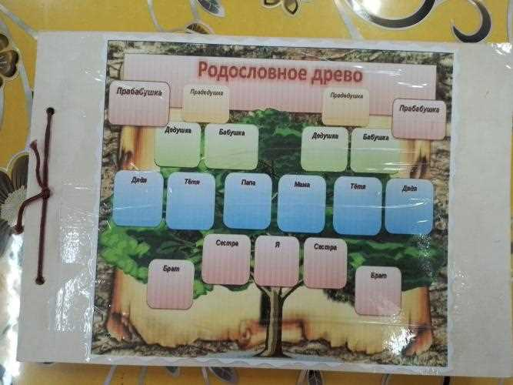

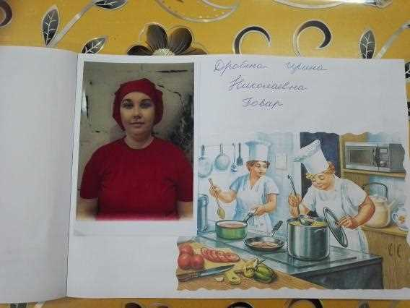
Семья – это первое учебное заведение, где мы узнаем, что такое добро и зло, что такое ответственность перед своими близкими и перед обществом. Здесь мы формируем свои нравственные принципы и ценности, которые потом сопровождают нас на протяжении всей жизни.
В семье дети учатся терпимости, уважению к окружающим, заботе о близких. Они видят примеры доброты, честности и трудолюбия от своих родителей, именно поэтому так важно, чтобы родители были образцом для подражания.Для наглядности в нашей группе бли созданны альбомы «Профессии моих родителей» и «Моя родословная»

Slide 4

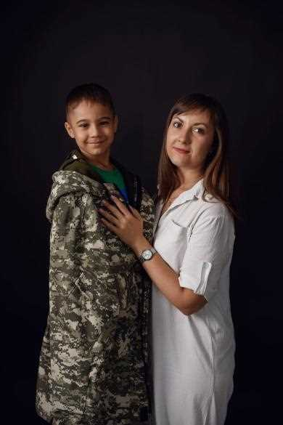
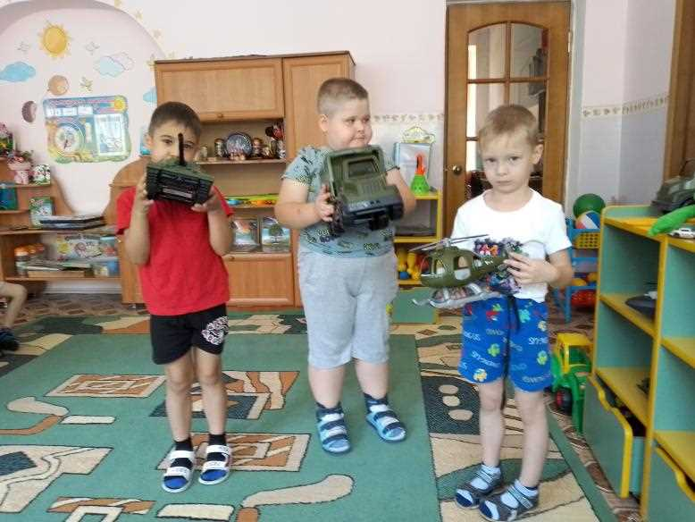
Кроме того, семейные ценности влияют на формирование патриотизма у детей. Когда в семье ценятся история, культура и традиции своей страны, дети приобщаются к эти знаниям и начинают ценить и уважать свою Родину.

Slide 5
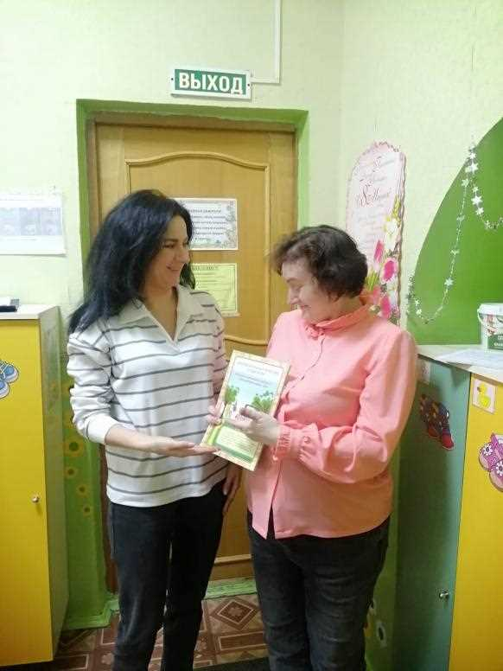
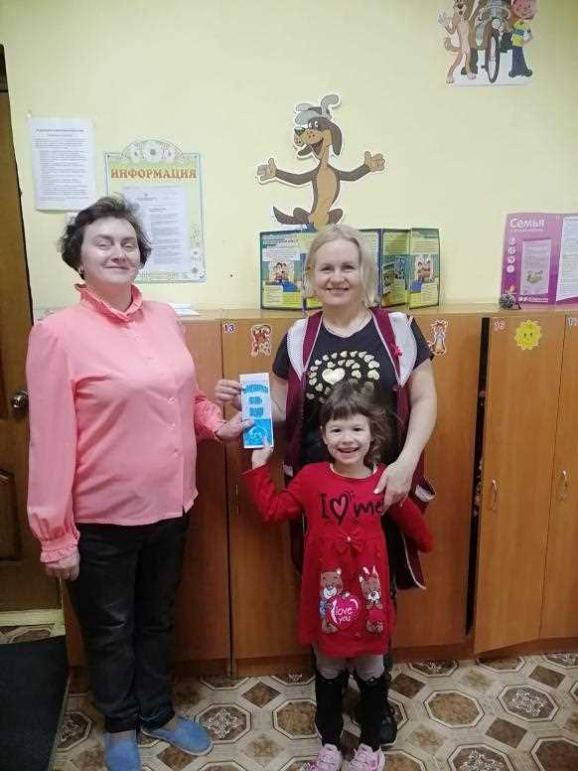
Поэтому я предлагаю обратить внимание на семейное воспитание и поддерживать родителей в их стремлении дать детям лучшее. Помогать семьям в укреплении отношений, в развитии нравственных качеств и патриотизма у детей - наша общая задача.
Формы взаимодействия детского сада с родителями при нравственно-патриотическом воспитании используемые в моей работе.
Родительские собрания и консультации: на таких мероприятиях педагоги детского сада могут информировать родителей о методах нравственно-патриотического воспитания, давать рекомендации по воспитанию детей и обсуждать вопросы, связанные с этой темой.

Slide 6
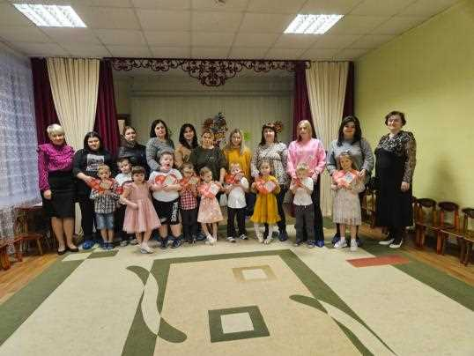
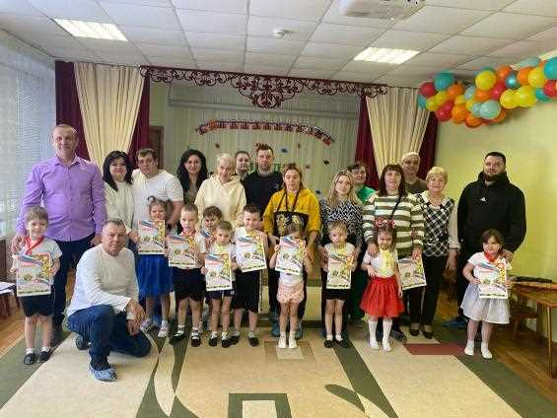
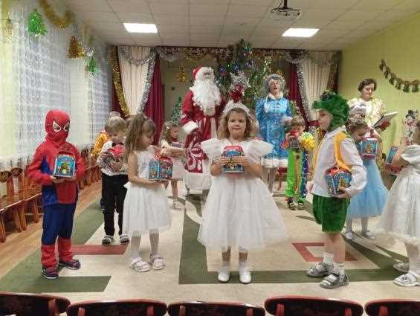
Участие родителей в мероприятиях детского сада: родители могут принимать участие в организации и проведении праздников, выставок, концертов и других мероприятий, посвящённых нравственным и патриотическим ценностям.

Slide 7
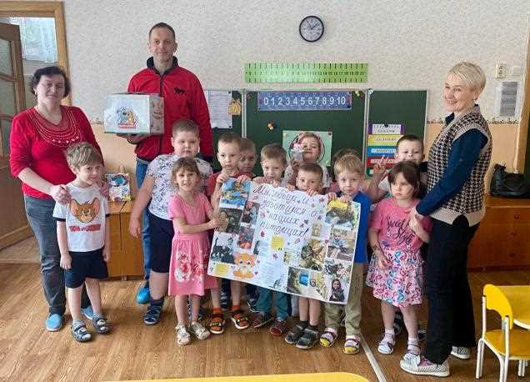
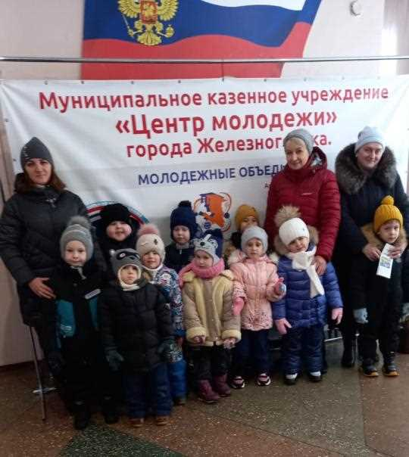
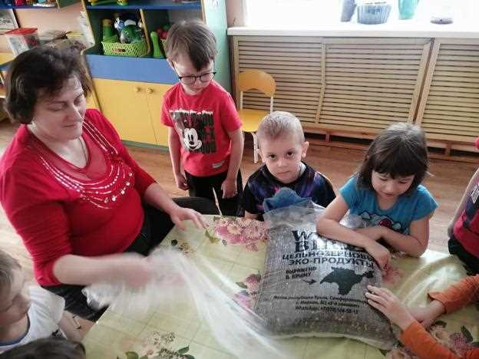
Обсуждение воспитательных принципов и ценностей: педагоги могут проводить индивидуальные встречи с родителями для обсуждения воспитательных принципов, ценностей и методик, применяемых в детском саду.

Slide 8
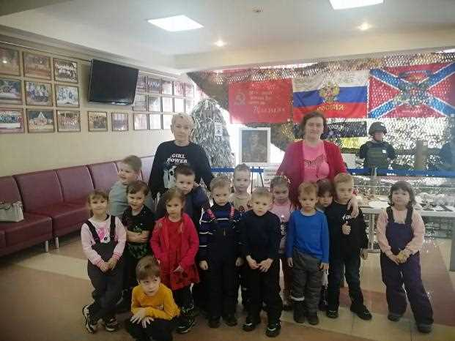
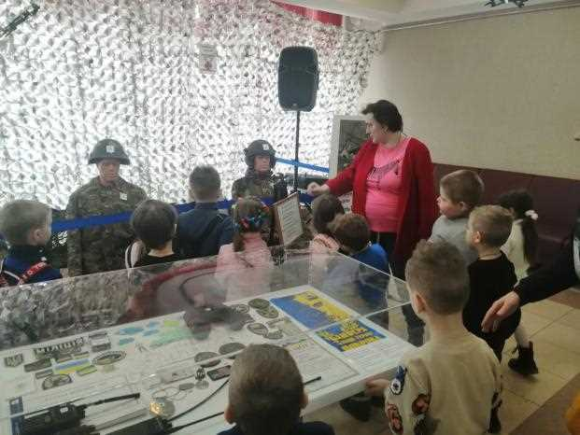
Обучающие мастер-классы для родителей: педагоги могут проводить мастер-классы и семинары для родителей, на которых будут обучать их методам нравственно-патриотического воспитания и поддерживать их в этом важном процессе.

Slide 9

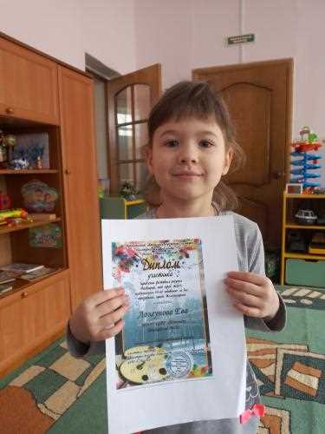
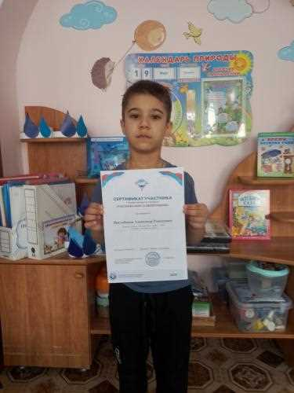
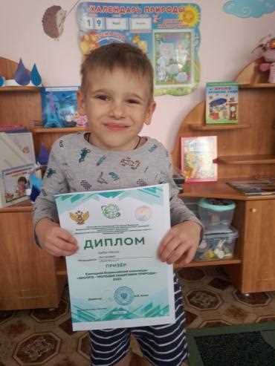
Домашние задания и совместные мероприятия: педагоги могут задавать родителям задания по развитию нравственных и патриотических качеств у детей и предлагать совместные мероприятия для укрепления взаимоотношений и общих ценностей.
Проведение выставок, на которых дети могут показать свои творческие работы. Это способ поощрения детского творчества и развития их патриотических чувств, которые реализуются при активном участии родителей .Тематические выставки посвященные Дню победы, государственным праздникам и смене времен года регулярно проводятся в нашем саду и группе.
Участие в различных конкурсах детей с целью стимулирования патриотических чувств , любви и уважения к своей Родине и ее истории . В современном мире невозможно участвовать в них без активной поддержки родителей.Дети моей группы принимают активное участие в следующих конкурсах ; «Жемчужина КМА», «Правнуки Победы», « Я рисую Пушкина», «Рисуем победу-2023» , «Посвящаю мой город тебе» и т.д.

Slide 10
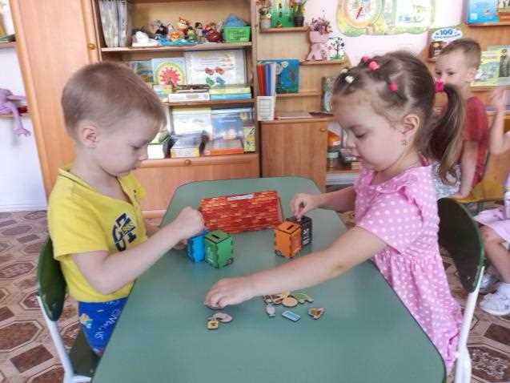
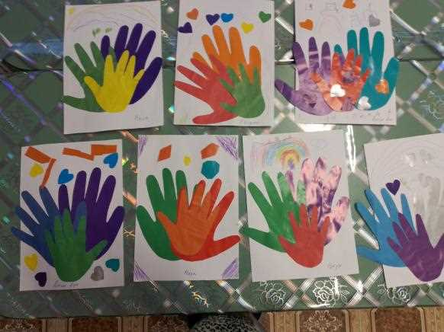
Проектная деятельность - работа вместе с родителями над совместными проектами, нацеленная на развитие креативности, умения работать в команде и достижение конкретных результатов.
В целях формирования активной жизненной позиции и воспитания патриотов своей страны ,мною были разработаны и реализованны следующие проекты ; «Моя семья» , «Твори добро» , «Наша армия» , «Курская Дуга» и т.д.

Slide 11
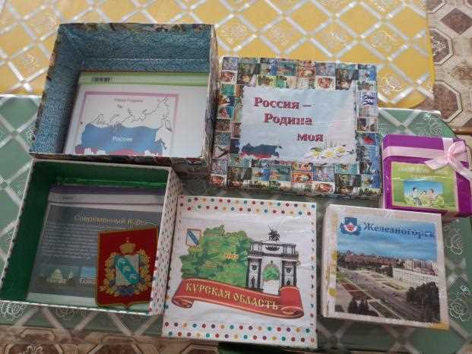
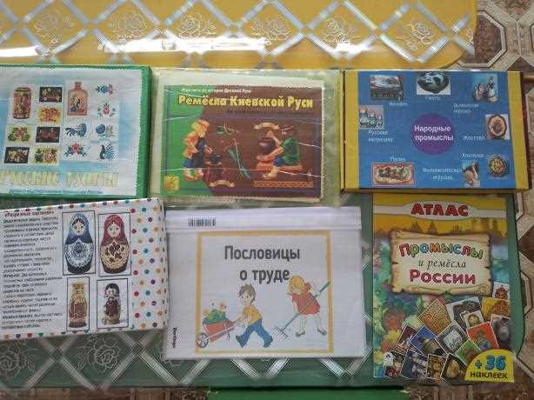
Патриотический уголок - специальная зона в группе, где дети могут узнавать о культуре, истории и традициях своей страны ,области и города пополняется также при поддержке родителей нашей группы.
Как пример - мама Алисы Пусовой, Железногорская поэтесса Ольга Аленкина подарила книги собственного сочинения со своим автографом.

Slide 12
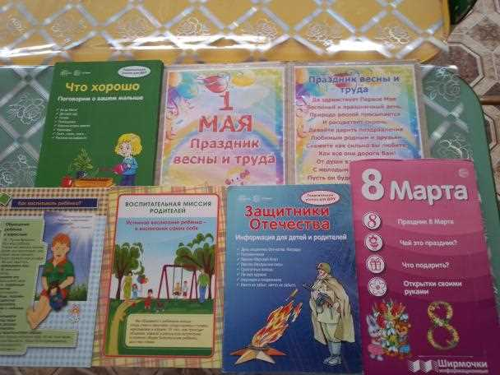
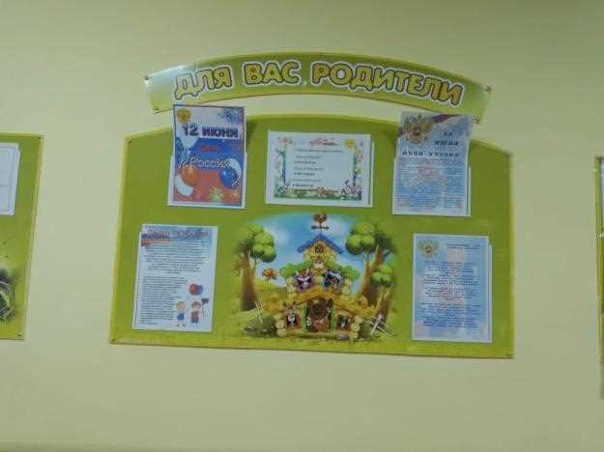
Уголок для родителей - организация места, где родители могут узнавать о жизни и деятельности группы, общаться с педагогами и другими родителями, а также участвовать в мероприятиях нашей группы.

Slide 13
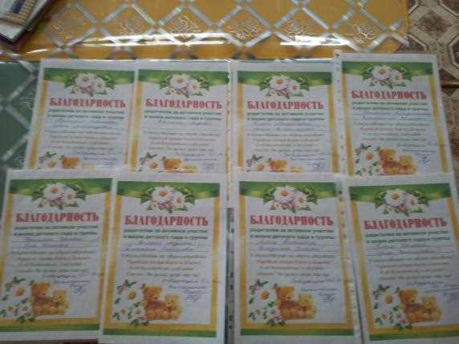
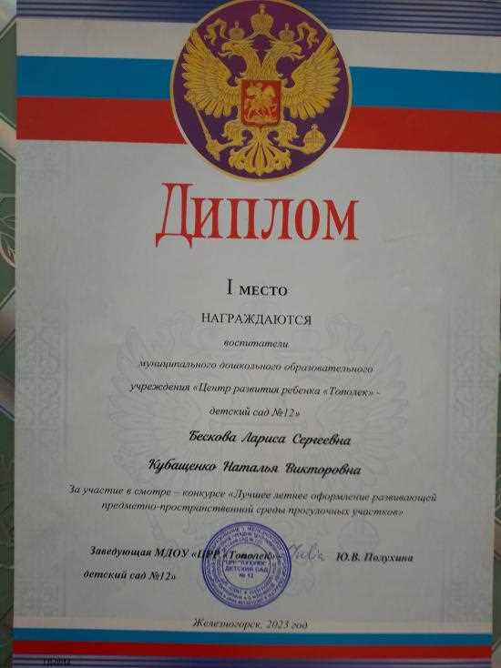
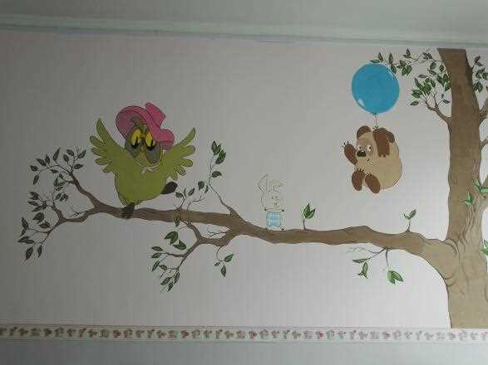
Совместное обустройство группы и участка - совместная работа детей, педагогов и родителей по созданию уютной и функциональной обстановки в группе и на участке, а также украшение и озеленение территории. Благодаря активному участию родителей наша группа 2 года занимала первое место в смотре-конкурсе «Лучшее летние оформление развивающей предметно-пространственной среды прогулочных участков»

Slide 14
Давайте вместе работать над тем, чтобы семья стала надежным фундаментом для формирования нравственности и любви к Родине у наших детей. Спасибо за внимание!

